Slide 1
А. П. Чехов
«Анна на шее»
Нравственное пространство рассказа

Slide 2
Ожидание
Читатель
Герои
Автор
Словарь
Образные параллели
Сюжетная организация рассказа

Slide 3
Не надо, папочка… Будет, папочка…
Какое у него было жалкое, доброе, виноватое лицо…
Подите прочь, болван!
Он намекал на Владимира
4 степени…

Slide 4
Драматургия паузы, молчания, умолчания
Драматургия рассказа
Многосюжетность; антитеза, градация художественных деталей

Slide 5
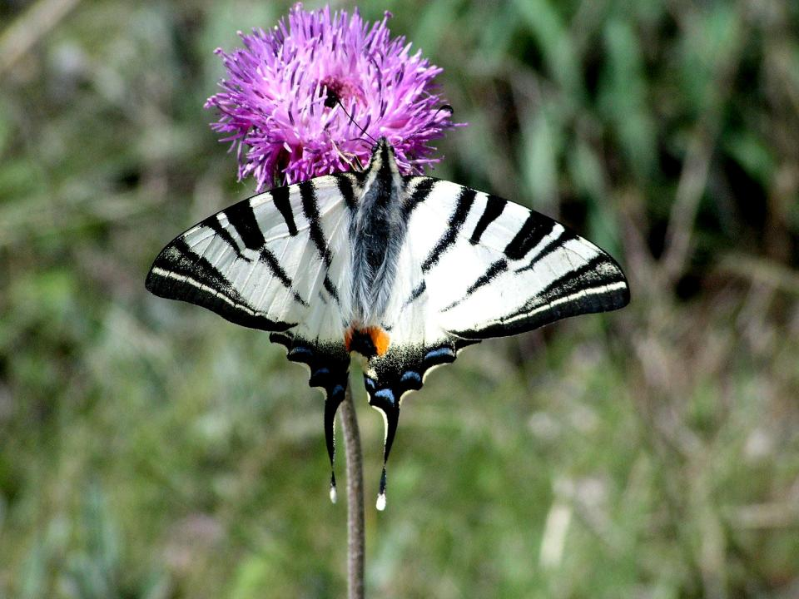
Зебра
неба

Slide 6
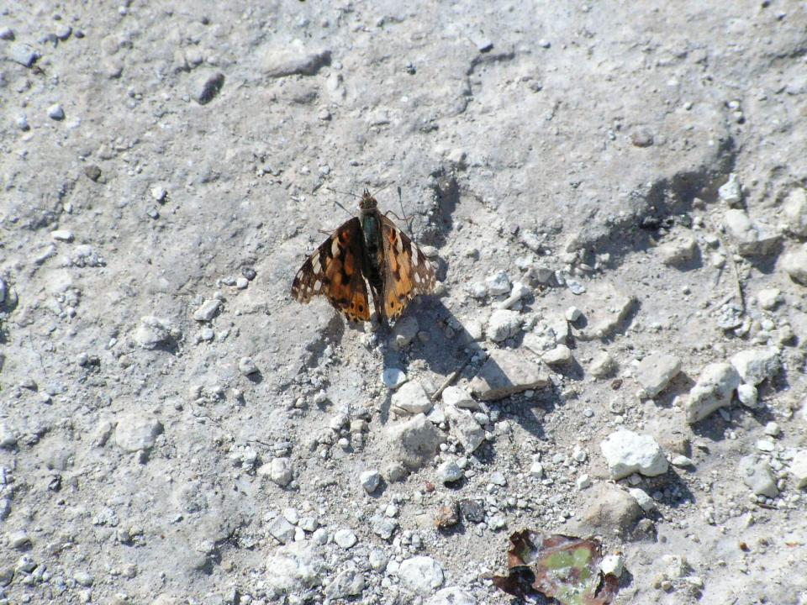
Небо суши

Slide 7
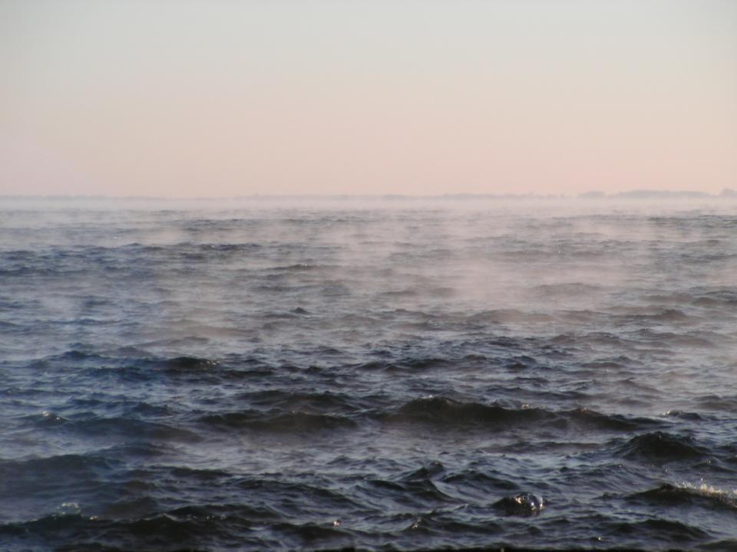
Сухость моря
на распутье

Slide 8
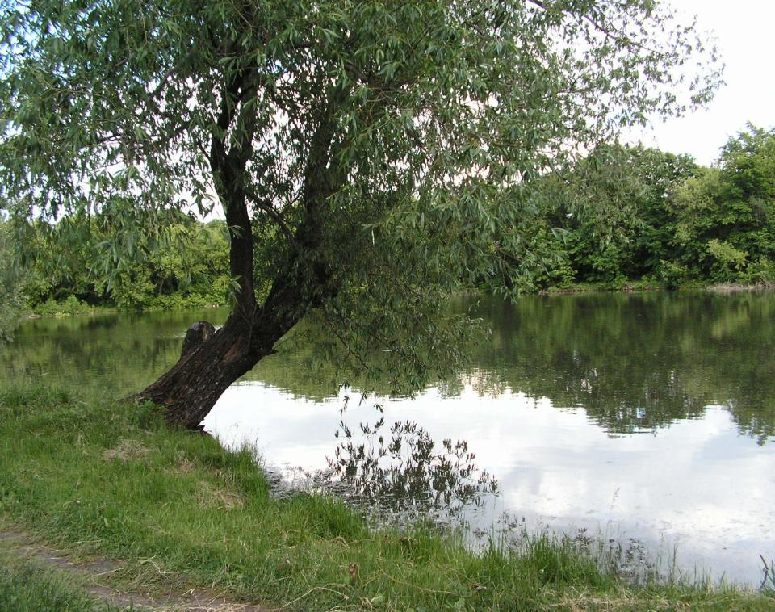
Слёзы - вечность

Slide 9
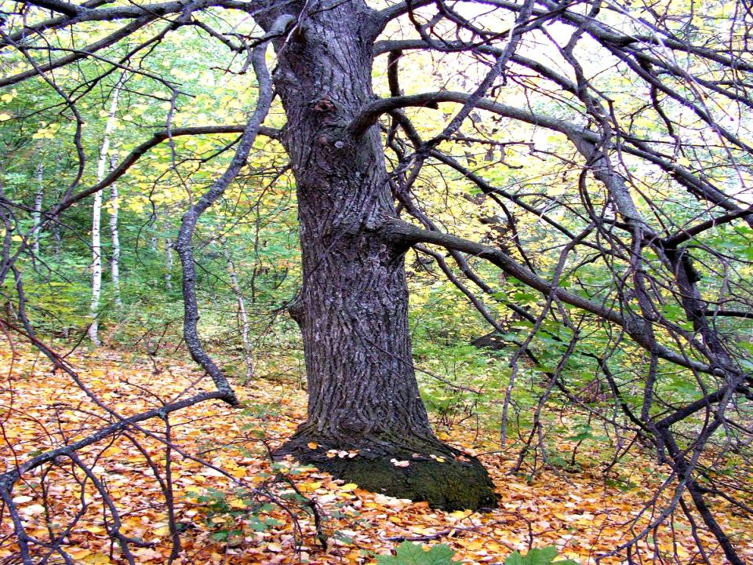
Вечность
сути
потерялась
в мире муки

Slide 10
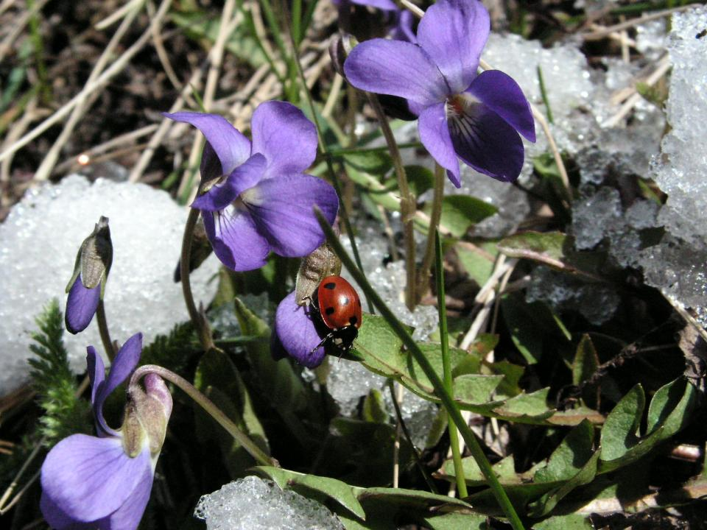
В чувствах мысли одиноко

Slide 11

В сердце взгляда есть тоска

Slide 12
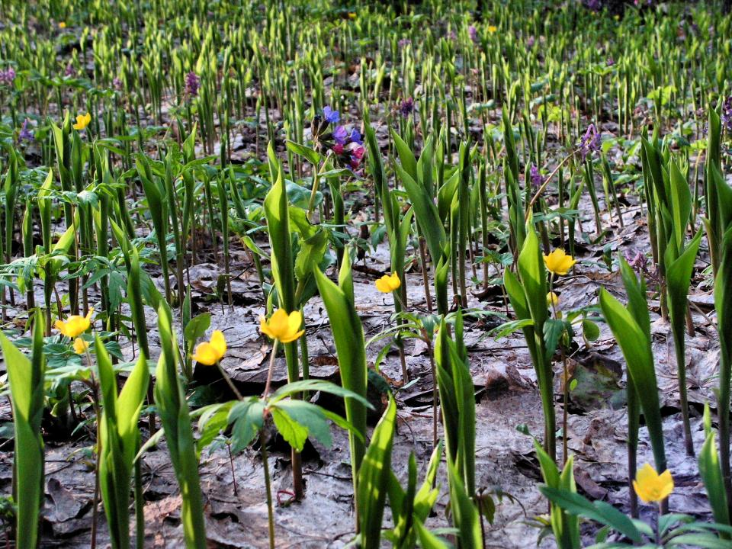
Жизнь забыта,
но прохожий мне дыханье дарит всё же

Slide 13
Домашнее задание
Современен ли Чехов?
Сопоставительный анализ.

Slide 14
Урок литературы в 10 классе.
Нравственное пространство рассказа
А. П. Чехова «Анна на шее».
Учитель русского языка и литературы:
Хатькова С. А.
Саратовская область, г. Хвалынск., ул. Луначарского, д.2.
МОУ «СОШ № 1».
Тел. (факс): 8-845-95- 2-16-57
E – mail khvschool1@mail.ru

